Slide 1
第二章 一 元 微 积 分 应 用
一、曲线描绘
二、极限与导数
三、求解方程（组）
四、积分

Slide 2
一、曲线描绘
1.曲线的几种表现形式
⑴显函数形式:
例
⑵隐函数形式:
例

Slide 3
⑶由参数方程确定的函数:
例 星形线:
⑷极坐标形式:
例 心脏线

Slide 4
2.绘制曲线的MatLab命令
⑴用 函数作图
命令
Plot
功能
Plot命令是对给出的二维点集描绘相应的曲线. 或
者用点来表示.
格式
其中 为矩阵.
为绘制图形过程中的相关参数
设置.

Slide 5
可选参数主要有:
⑴指定所描绘曲线的外部特征: 线型; 颜色, 线宽等;
⑵定义坐标轴, 图例.

Slide 6

例 在 中做出正弦函数 的图形.
在Command窗口中输入如下语句:
执行命令后, MatLab产生一个图形窗口, 在该窗口中
有相应的图形. （图形如下图所示）

Slide 7
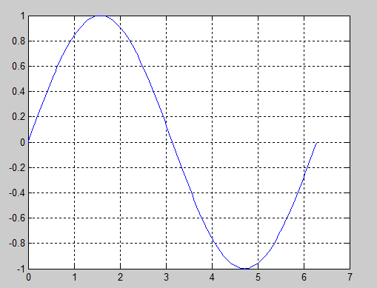

Slide 8

例 做出函数 在区间 中
的图形.
输入语句:
输出图形:
注意格式!

Slide 9
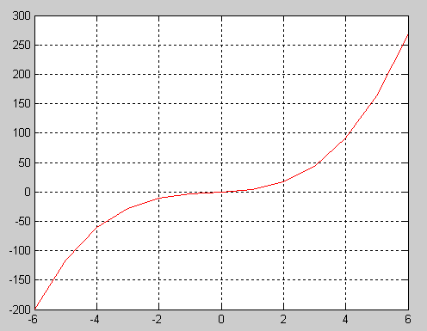

Slide 10
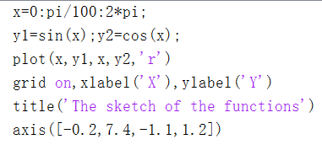
例 在同一窗口作出函数
的图形.
输入语句:
输出图形
Notes:
程序Ch2_1.m

Slide 11
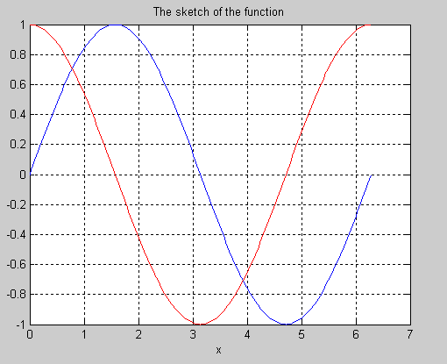

Slide 12
⑵使用fplot函数
fplot函数是对已知函数（或用户定义好的函数进行作
图）.
基本格式

Slide 13
例 作出反正切函数
在区间 中
的图形.
输入语句
输出图形
注意函数表达!

Slide 14
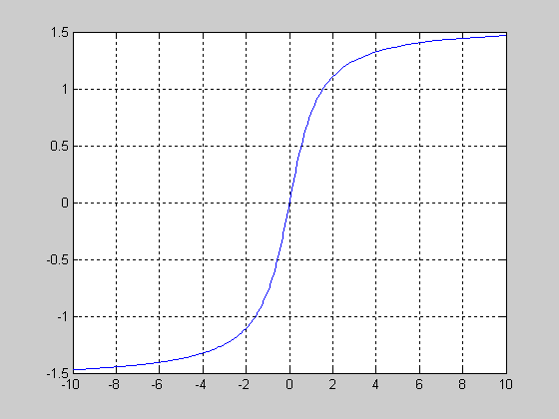

Slide 15


例 定义函数 并作图.
定义函数
绘制函数图形.
注意表达

Slide 16
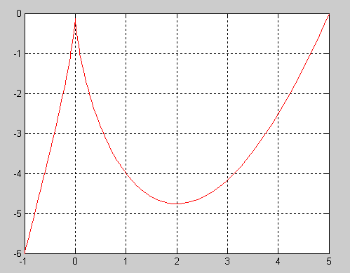
尖点
极小值

Slide 17

⑶参数方程做图
例 作出星形线
的图形.
输入语句

Slide 18
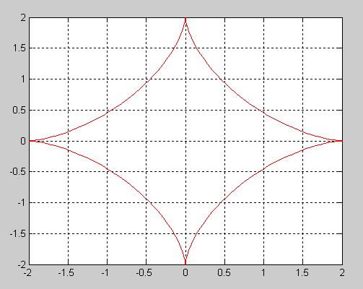
输出图形

Slide 19

例 作出曲线
的图形.
输入语句:

Slide 20
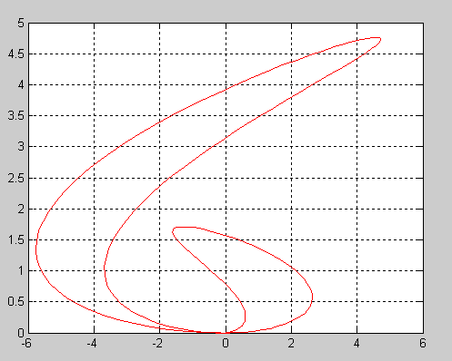
输出图形

Slide 21

例 作出由参数方程
及
所对应的图形.
输入语句:

Slide 22
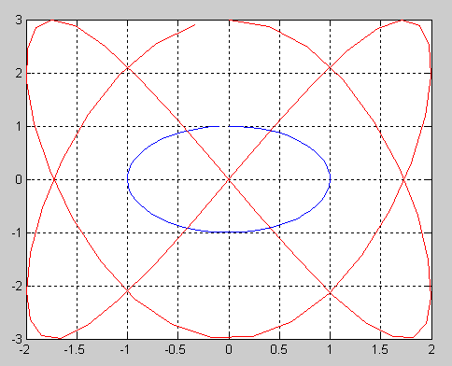
输出图形

Slide 23

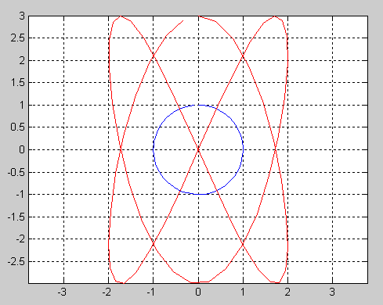
执行命令
得到图形

Slide 24
⑷用函数 作图
基本格式
⑴
功能: 在区间中作出函数的图形.
⑵
功能: 在矩形区域中作
出隐函数 的图
形.
⑶
功能: 参数方程作图.

Slide 25
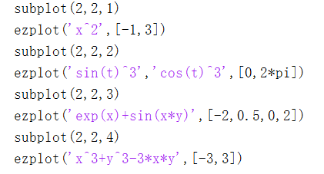
例 用 命令作出抛物线
星形线, 隐函数
及隐函数
的图形.
输入语句:
Notes:
程序ezplot1.m

Slide 26
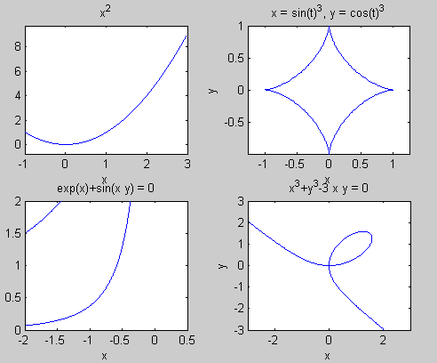
输出图形

Slide 27
⑸极坐标
用极坐标做出曲线的图形命令格式为
其中 为极坐标中的极角, 而 表示的是向径.

Slide 28
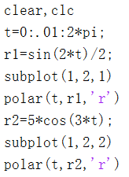
例 作出四叶及三叶玫瑰线的图形.
四叶玫瑰线的极坐标方程为:
输入语句:
Notes:
程序ch2_3.m

Slide 29
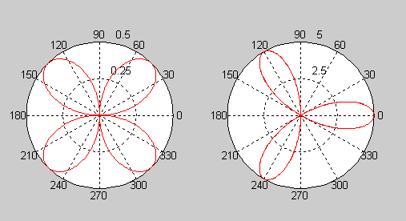
输出图形

Slide 30
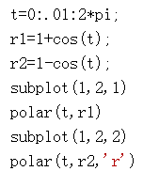
例 作出心脏线
的图形.
输入命令:
Notes:
程序Ch2_4.m

Slide 31
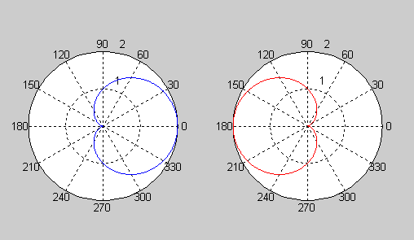

Slide 32
⑹空间曲线作图
格式

Slide 33
例 作出由参数方程
所表示的空间曲线图形.

Slide 34
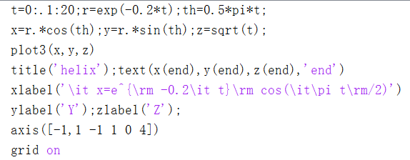
输入语句:
注意表达式!
Notes:
程序plot31.m

Slide 35
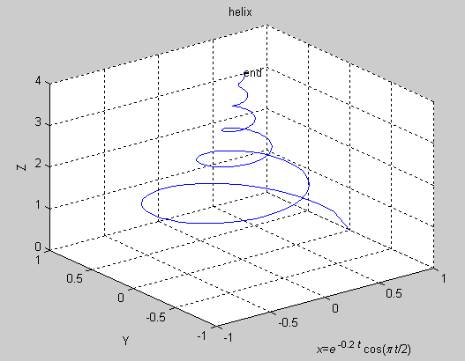

Slide 36
⑺分段函数作图
例 作出下面函数的图形

Slide 37
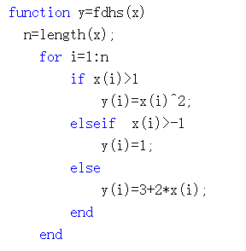
首先建立函数文件:
Notes:
程序:fdhs.m

Slide 38
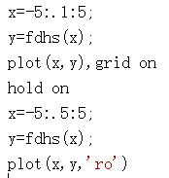
再输入语句:

Slide 39
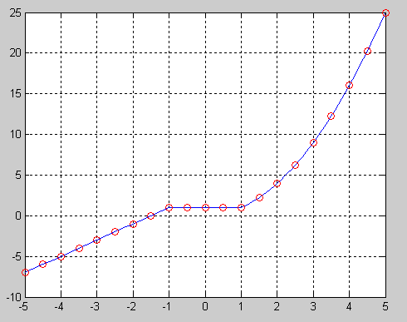
输出图形

Slide 40
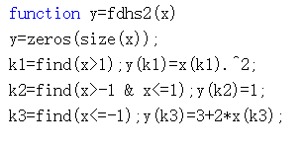

用下面的方法也可以作出函数的图形.
定义函数
定义函数

Slide 41
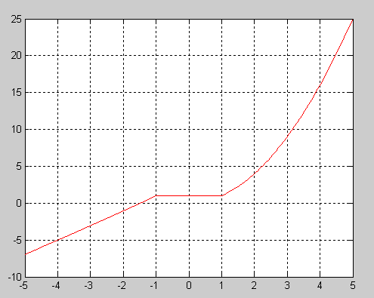
对应后者, 可输入语句:
输出图形

Slide 42
⑻其它辅助功能
①增加图例
格式

Slide 43
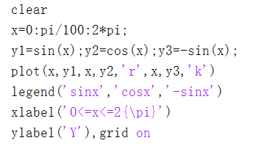
例 作出函数
的图形
并增加图例.
程序如下:
注意表达
Notes:
程序Ch2_5.m

Slide 44
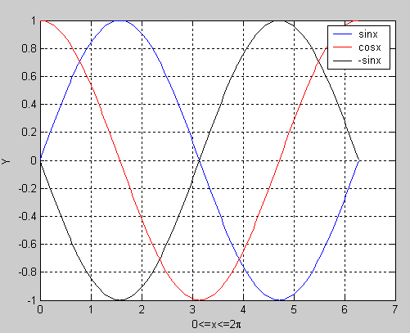
输出图形:

Slide 45
②在图形中增加文字
格式
其中的数值 表示文本的起始坐标. 而 中可
采用 文本形式.

Slide 46
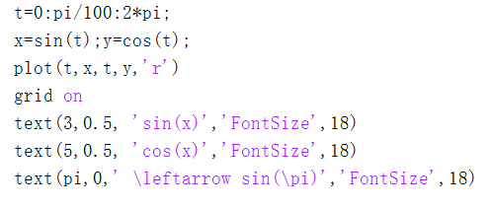
例 做出正弦及余弦函数图形, 并标记文字.
程序如下:
Notes:
程序text1.m

Slide 47
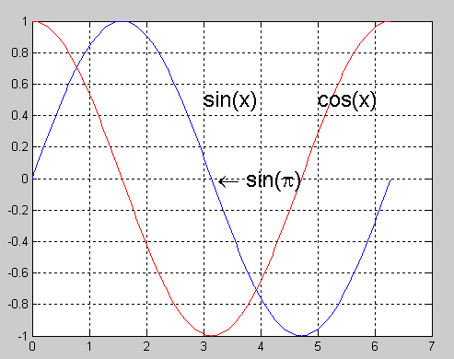
输出图形:
Notes:
程序Ch2_6.m

Slide 48
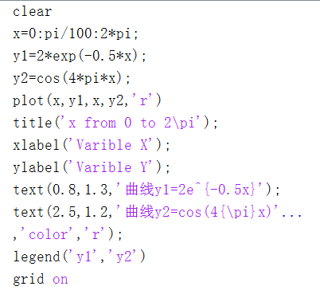
注意下面程序所描绘的函数图形及相应的控制:
标题
文本注释
Latex控制
Notes:
程序text2.m

Slide 49
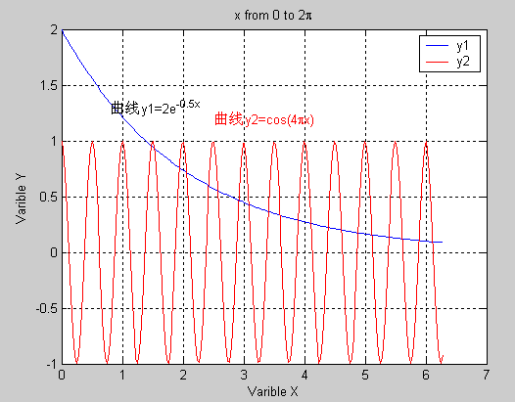
输出图形:

Slide 50
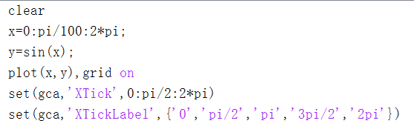
③设置坐标点
程序如下:

Slide 51
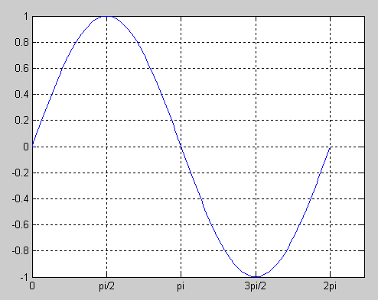
输出图形:

Slide 52
二、极限与导数
1.求极限
基本格式

Slide 53


例 求极限
输入命令
输出结果
即

Slide 54

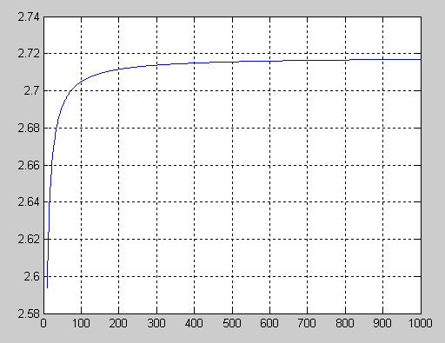
例 求极限
首先观察数列的变化趋势:
输入语句:
相应的图形为

Slide 55


输入语句:
结果为
即

Slide 56
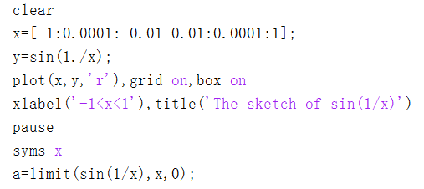
例 观察函数 当 时的变化趋势.
程序如下:

Slide 57
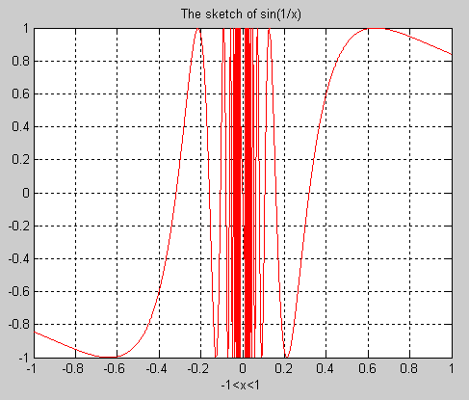
相应的图形为
Notes:
程序Ch1_7.m

Slide 58


再执行命令
结果为
说明该极限不存在.
Notes:
程序Ch1_7.m

Slide 59
单侧极限
格式

Slide 60


例 求极限
输入语句:
结果为
即

Slide 61
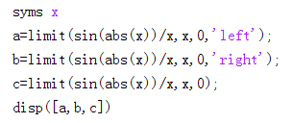

例 求极限
输入语句:
结果为
Notes:
程序L1.m

Slide 62
2.导数
基本格式
功能
对表达式及指定变量求 阶导数.

Slide 63


例 求函数 的导数.
输入命令
输出结果
即:

Slide 64



例 求
的三阶导数并化简.
输入语句:
输出结果
化简
结果

Slide 65
即:

Slide 66
3.极值和最大最小值
MatLab中求函数极值的命令为:
和

Slide 67

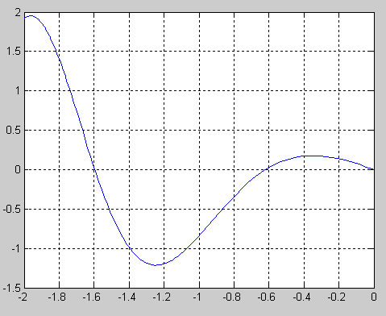
例 求解函数
在区间 中
的极值和最小值.
先作出函数图形:

Slide 68

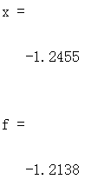

再输入命令
返回值为
执行命令
结果与上相同.
Notes:
程序Ch2_8.m

Slide 69
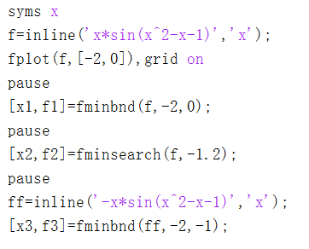
程序如下:
Notes:
程序Ch2_8.m

Slide 70
三、求解方程（组）
1.方程（组）的符号解
格式

Slide 71
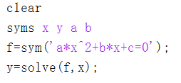
例 给出一元二次方程
的公式解.
编写程序:
Notes:
程序Ch1_9.m

Slide 72
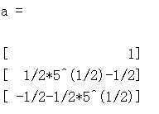

例 求解方程
输入语句:
结果为:
再执行命令
得到第二个根的近似值

Slide 73

例 求解方程组
输入语句:

Slide 74
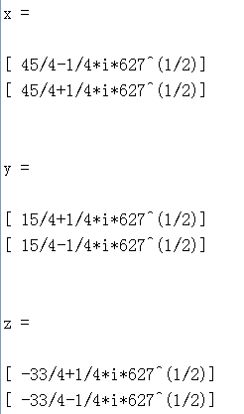
结果为:

Slide 75

2.方程（组）的数值解
许多方程（尤其是超越方程）的解很难有精确的表示
式, 因而需要用数值的方法求得相应的近似解.
例如, 对于方程
由零点定理知该方程在区间
中可解, 若执行命令:
返回值为

Slide 76
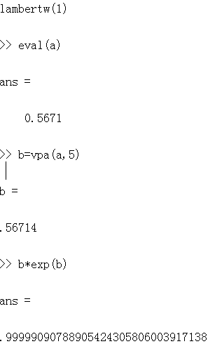
进一步地
从而得到该问题的近似解.

Slide 77
画出该函数的图形, 可以看到根的存在范围.
为此输入语句:

Slide 78
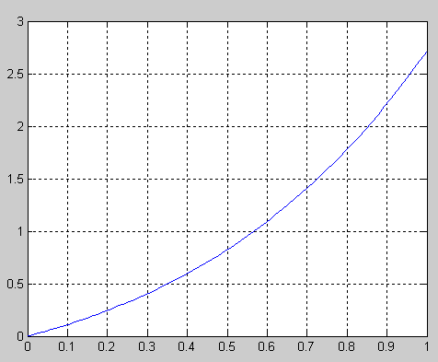
得到曲线为:

Slide 79
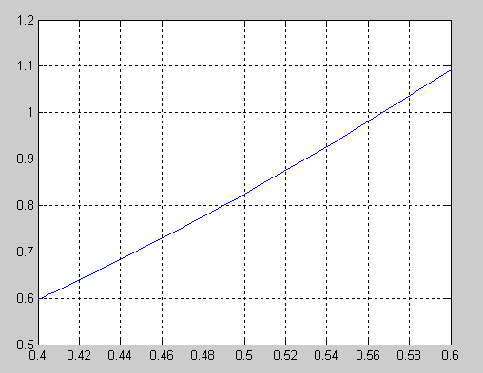
局部放大:

Slide 80
MatLab中方程求根的数值解函数为
格式1
格式2
对于格式2, 要求函数在区间端点异号.

Slide 81




在上例中, 继续执行命令
得到近似解
再执行:
结果相同:

Slide 82
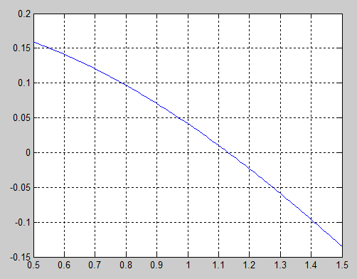
例 求解方程
首先作出函数的大致图形:

Slide 83

由此得到函数的零点范围.
再输入下面语句:
由此得到零点的近似值:

Slide 84
四、积分
常用的求积分函数
对被积函数作符号积分;
对被积函数作数值（抛物线方法）积分;
对被积函数作数值（牛顿方法）积分;
对数据点作离散（梯形方法）积分.

Slide 85


例 求积分
⑴ ⑵
⑶
分别执行命令
符号解
积分结果
即

Slide 86




再执行命令
积分结果
即
最后执行命令
符号解
积分结果
即

Slide 87
我们知道, 在定积分中有公式
是奇数.

Slide 88


例 计算广义积分
输入命令
计算结果

Slide 89





例 计算积分
输入命令
计算结果
执行命令
返回
再执行命令
返回

Slide 90

作数值积分:
返回值

Slide 91


例 用 计算积分
输入语句:
结果为

Slide 92
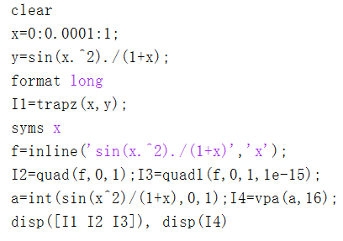
例 用上面四个函数计算积分
程序如下:

Slide 93
五、级数
1.级数求和
基本格式
其中 表示级数求和中的初始项和终止项.

Slide 94
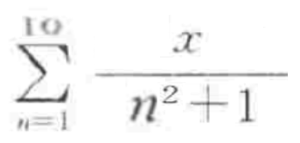

例 级数求和
syms n x
s1=symsum(x/(n^2+1), n, 1, 10)

Slide 95

⑵函数展开成Taylor级数
基本格式
功能:
对函数 在点 处展开到 阶.
例 将 在点 处展开到9阶.
输入语句:

Slide 96

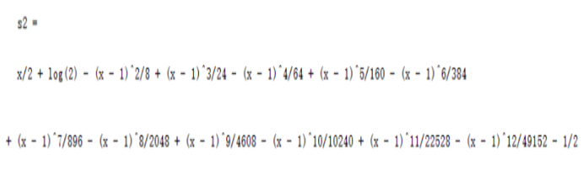
例 对函数 在点 展开到12阶.
命令如下:
的多项式

Slide 97

一个有意思的例子
欧拉常数的来源.
Notes:
程序:Ch2_10

Slide 98
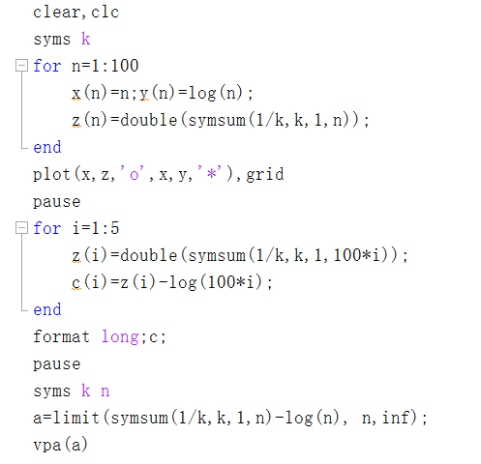
程序如下:
Notes:
程序:Ch2_10

Slide 99
